Slide 1
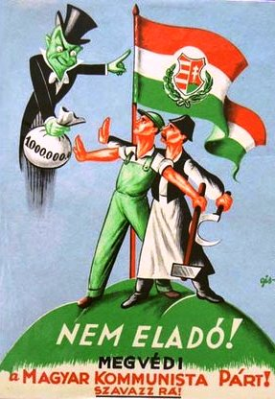
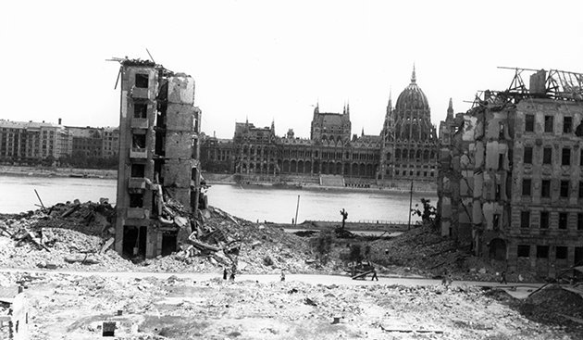

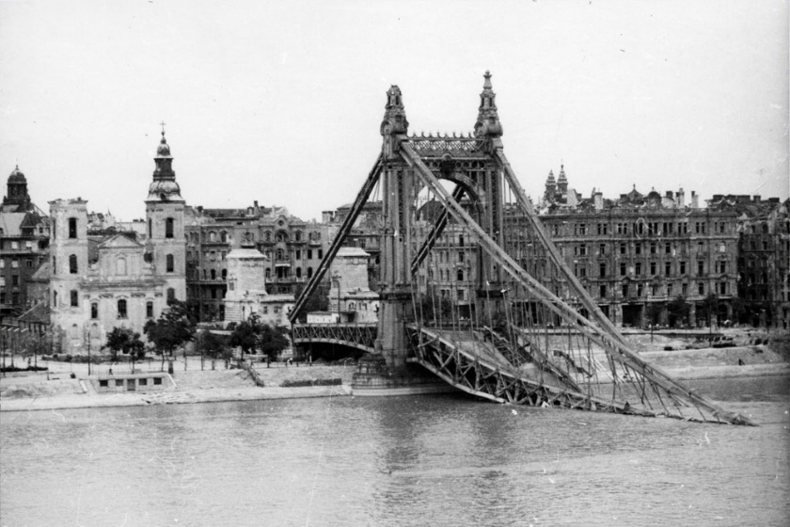
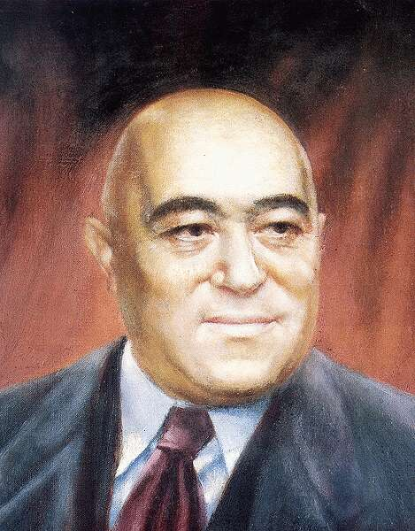
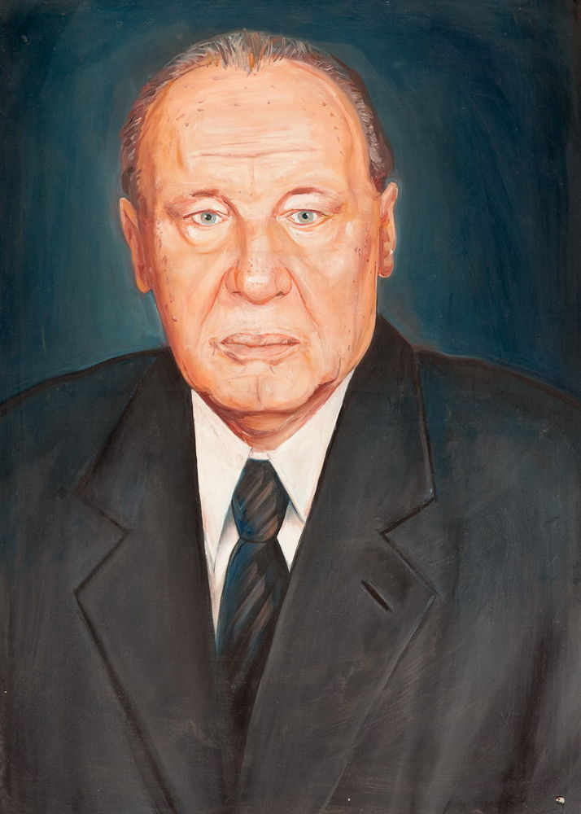
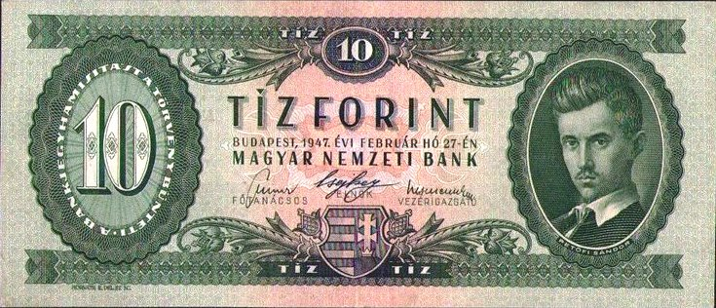
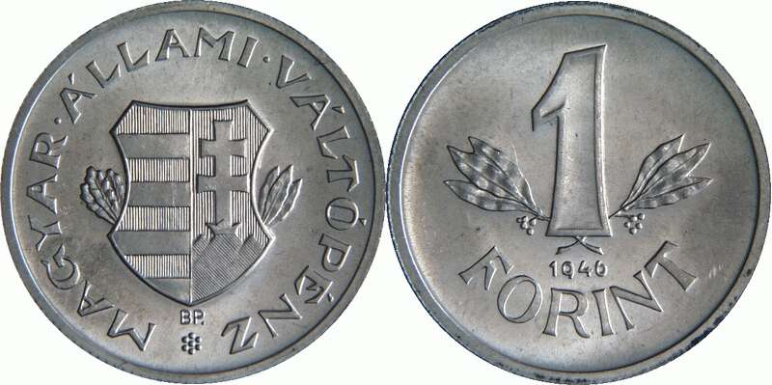
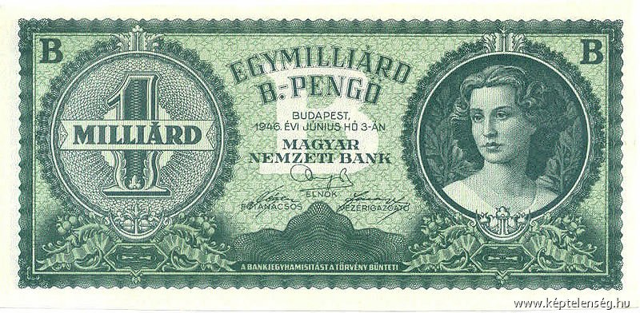
MAGYARORSZÁG A SZOVJET TÁBORBAN
1945 - 1990

Slide 2
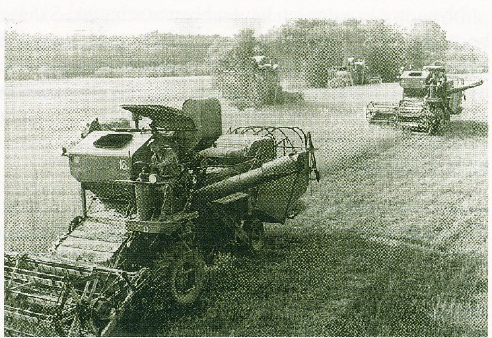
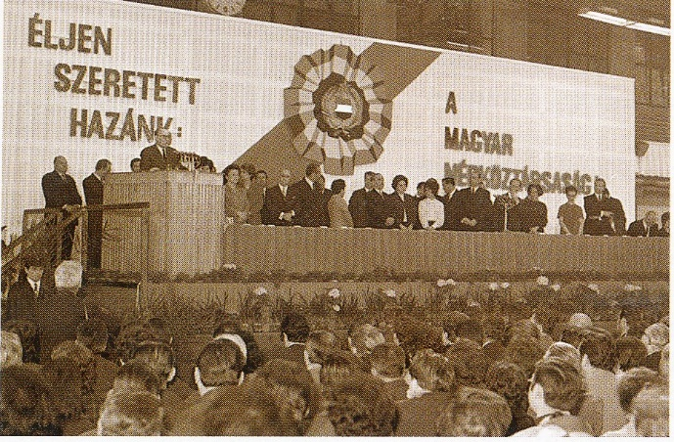
Kádár reformjai
és rendszerének válsága
A Kádár-rendszer alapvonásai
Kádár rendszere nemcsak Rákosi diktatúrájához képest mutatott új vonásokat, hanem gyökeresen eltért a többi szocialista országétól is.
Kádár tudta: nem kockáztathatja meg egy újabb felkelés kitörését.
Úgy vélte, hogy ha biztosítja az életszínvonal növekedését az emberek elfogadják a szocialista rendszert.
Ez a politika hosszú időn át sikeresen működött.
Kádár János a Népfront választási nagygyűlésén.
A parlamenti választásokon továbbra is csak a Népfront, s Így a párt jelöltjei indulhattak.
Az életszínvonal növeléséhez korszerű
mezőgazdasági termelésre is szükség volt.

Slide 3
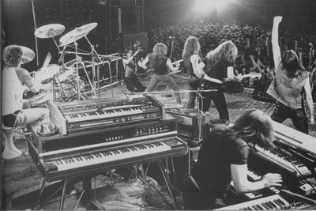
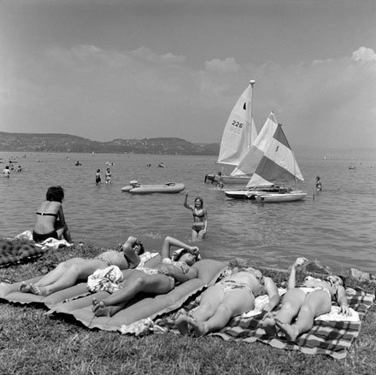
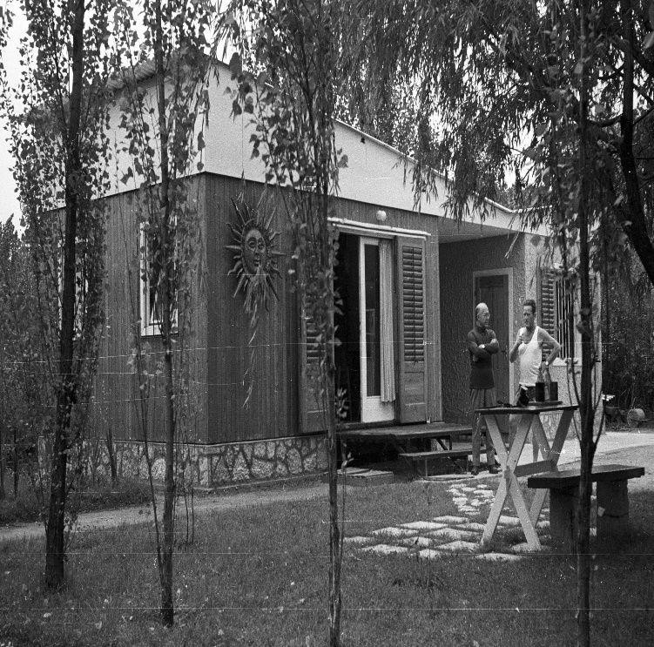
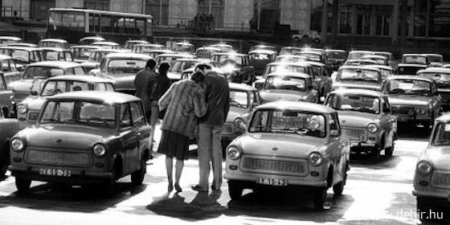
Kádár személyisége is eltért Rákosiétól. Tanulatlan, egyszerű ember volt, aki elutasította a személyi kultuszt.
Nem követelte meg a társadalom tagjaitól, hogy folyamatosan hitet tegyenek a marxizmus elvei mellett. Ezt fejezte ki az ,,aki nincs ellenünk, az velünk van'' jelszó is. Mindössze néhány olyan kérdés volt, amit szóba sem lehetett hozni.
Ilyen volt pl. a szovjet csapatok kivonása, 1956 forradalmi jellege és a többpártrendszer.
A rendszer lehetővé tette
a lakosság számára a
nyaralást Balaton mellett.
Egyre többen tudtak
kisebb – nagyobb
nyaralót építeni.
A korabeli fiatalok
megismerkedhettek a
nyugati országokban
élő társaik életstílusával
és zenéjével.
Egyre többen vásárolhattak autót.
Igaz, hogy éveket kellett várni „álmaink” járgányára.
Szüleink és nagyszüleink még úgy tudták,
hogy Trabanttal szállni élvezet.

Slide 4
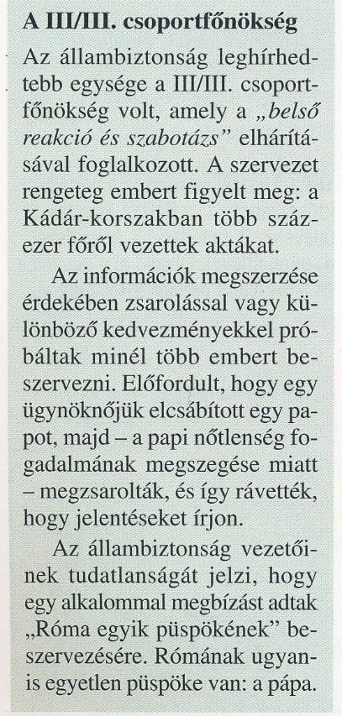
A puha diktatúra
Kádár egyszemélyi vezető volt meghallgatta ugyan mások véleményét is, de ő hozta meg a döntéseket.
Uralma ugyanúgy diktatúra volt, mint Rákosié, bár kevésbé elnyomó jellegű.
Ezért nevezik puha diktatúrának.
Nem büntette például a rendszert kritizáló viccek terjesztését sem.
A nyugati sajtó emiatt hívta hazánkat
,, a kommunista tábor legvidámabb barakkjának ".
A rendszer ellen nyíltan feltépőket azonban üldözték, börtönbe zárták.
Folyamatosan működtek az ÁVH helyébe lépő állambiztonsági szervek, amelyek az emberi jogokat semmibe véve megfigyelték a társadalmat.
Sok ember telefonját, lakását lehallgatták, leveleit felbontották.
Másokat megzsaroltak, hogy jelentéseket
írjanak barátaikról, munkatársaikról.

Slide 5
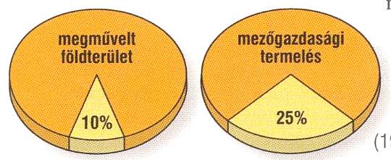
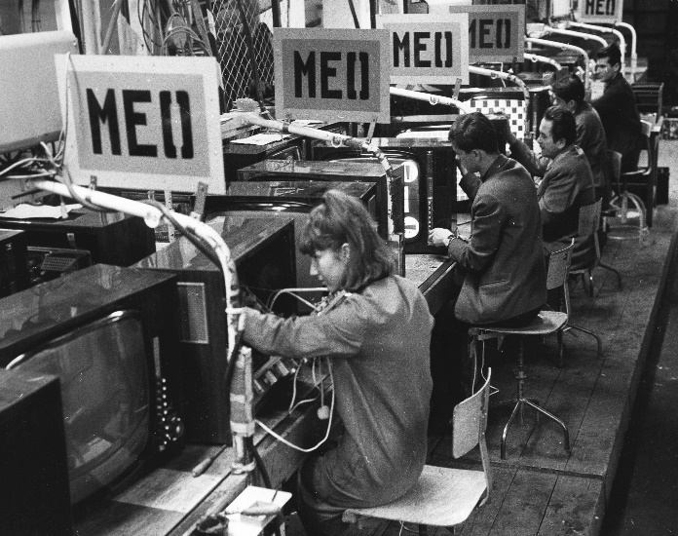
Az új gazdaságpolitika sikerei
Magyarország gazdasági téren is a keleti blokk több országától eltérő politikát folytatott. Kezdetben ez csak a mezőgazdaságra volt jellemző.
A parasztokat érdekeltté tették a termelésben.
Például az ún. háztáji gazdaság keretében saját maguk művelhettek meg egy kisebb földterületet, melynek termésével ők rendelkeztek. Szabadon tarthattak állatokat is.
A reformok következtében gyorsan nőtt a mezőgazdasági termelés.
A háztáji gazdaság részesedése a művelt területből, illetve a mezőgazdasági termelésből 1965-ben.
A mezőgazdaság sikereinek hatására 1968-tól átfogó reformokat vezettek be.
Ezvolt az „új gazdasági mechanizmus”.
Ennek lényege, hogy bár a központi tervek fennmaradtak, de a vállalatok nagyobb önállóságot kaptak a korábbinál.
Meghatározhatták például, milyen termékeket állítanak elő.
A reform révén a termelés és a külkereskedelem is fejlődött.
Egyre több árut szállítottak a nyugati országokba.
Orion gyárban televízókat
gyártanak.

Slide 6
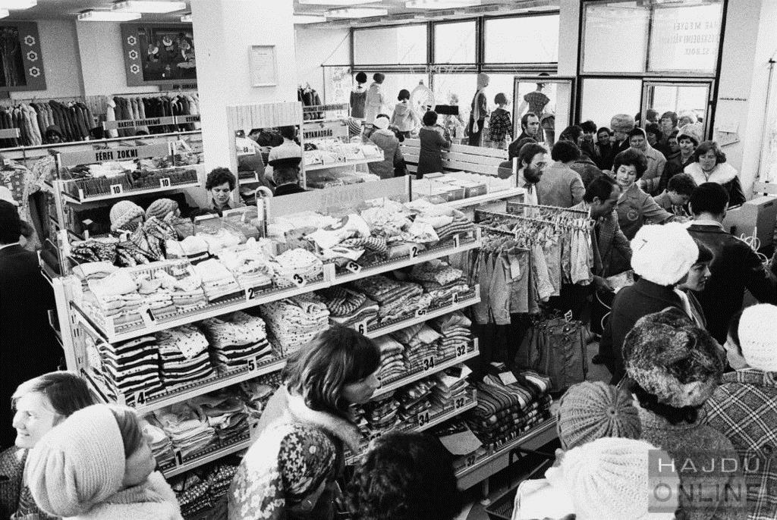
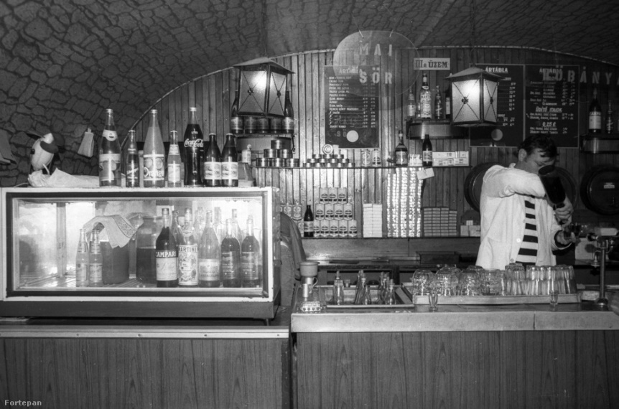
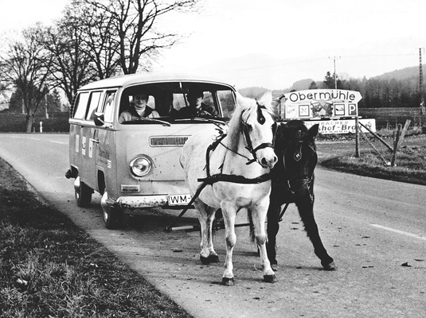
A reformok megtorpanása a hetvenes években
A reformnak azonban számos ellenzője volt a párton belül.
Ők balról, sztálinista módon támadták a reformot. Az volt a véleményük, hogy az új gazdasági mechanizmus eltávolodást jelent a szocializmustól.
Kádár mindig is a reformerek és a sztálinisták között egyensúlyozott.
Az utóbbiak fellépése miatt néhány év elteltével leállította a reformokat.
A gazdasági válság és az ország
pénzügyi csődje ellenére igyekezett
fenntartani az elért életszínvonalat.
Ez hosszú távon súlyos hibának bizonyult.
Újra a központi tervekben előirt, gyakran korszerűtlen termékek gyártását erőltették, amelyek nyugaton eladhatatlanok voltak. Ráadásul az 1973-as olajárrobbanás következtében jelentősen nőttek az energiaárak.
A külföldről behozott olajért tehát még több árut kellett volna eladnunk.
Az olajválság nemcsak hazánkat
érintette súlyosan.

Slide 7
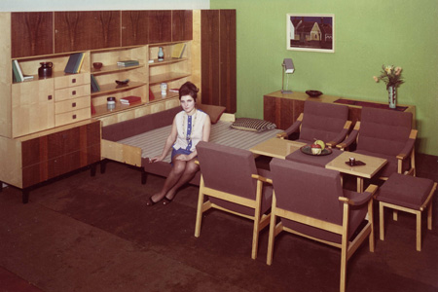
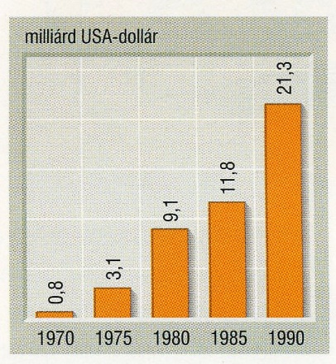
A gazdaságválságba jutott.
Az életszínvonalat csak nyugati kölcsönök felvételével sikerült megőrizni.
Néhány év alatt hazánk adóssága a tízszeresére nőtt.
Az ország a pénzügyi csőd szélére került.
Egy átlagosan berendezett szóba
Az 1970 – es évekből.
Újabb reformok
és válság a nyolcvanas években
A 70-es évek végén a pénzügyi válság, az eladósodás kezelése újra szükségessé tette a reformokat.
A legfontosabb változás az volt, hogy lehetővé tették az ún. második
gazdaság működését.
Ez azt jelentette, hogy a hivatalos munkaidő után az emberek saját üzemük gépeivel tovább dolgozhattak.
Az államadósság
növekedése.

Slide 8
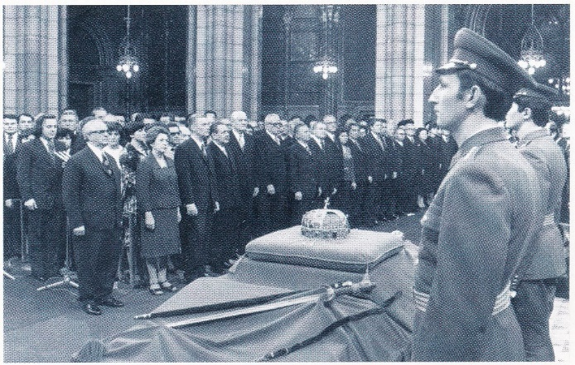
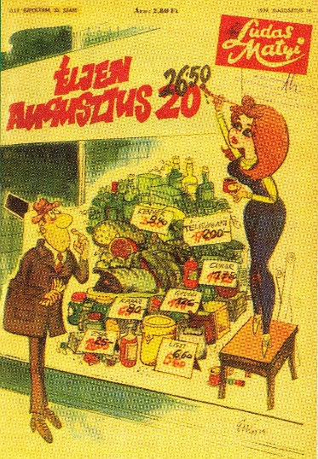
Az így megtermelt jövedelem pedig nem
a vállalatot, hanem őket gazdagította.
Ezzel újra megjelent a magántulajdonú termelés és a piacgazdaság csírája hazánkban.
Ez a rendszer természetesen nem volt összeegyeztethető a marxista-leninista elvekkel. Kádár azonban azt remélte,
hogy így továbbra is biztosíthat ő lesz
az életszínvonal emelése.
A reformokat azonban már túl későn vezették be.
A gazdaság egyensúlyát továbbra is csak nyugati kölcsönökkel lehetett fenntartani.
A Kádár-rendszer az adósság csapdájába került.
Újabb hiteleket ugyanis csak akkor kaphatott az ország, ha megfelel a Nyugat elvárásainak. Ezért nem mertek kemény kézzel fellépni a szerveződő ellenzékkel szemben sem.
A Kádár-rendszer nyugati elfogadottságát jelzi, hogy 1978-ban visszakaptuk az USA-tól
a második világháború végén a nyilasok által elhurcolt nemzeti ereklyéinket.
Az életszínvonal-politika
csődjét jelezték
az állandó áremelések is.
A Ludas Matyi a
korszak elfogadott és
kedvelt szatirikus
hetilapja volt.

